Slide 1
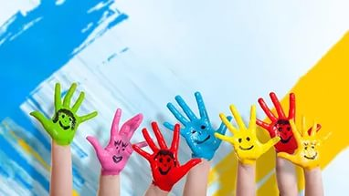
МБОУ «Средняя общеобразовательная школа №2» НМР РТ
20.09.2016г. Участники антинаркотического проекта «SаMоSтоятельные дети» отряд «Жить ЗдОрОвО!» в рамках Всемирного дня улыбки провели республиканскую акцию «Поделись улыбкой» на территории школы №2. Ребята проводили разъяснительную работу о пользе отказа от вредных привычек, а так же делились своими улыбками.
School2nk-kamsk@inbox.ru; vc.com/public_2school_nk; instagram.com/2school_nk

Slide 2
